Slide 1



Inflación en México
Data Science – Estadística y Programación en R
Equipo 15
Aparicio Martínez Daniel Isaí
Campos Ávila Antonio de Jesús
Sevilla Sánchez Elías Andrés

Slide 2

¿Qué es la inflación?
La inflación es un fenómeno que se observa en la economía de un país y está relacionado con el aumento desordenado de los precios de la mayor parte de los bienes y servicios que se comercian en sus mercados, por un periodo de tiempo prolongado.
Índice Nacional de Precios al Consumidor (INPC)

Slide 3
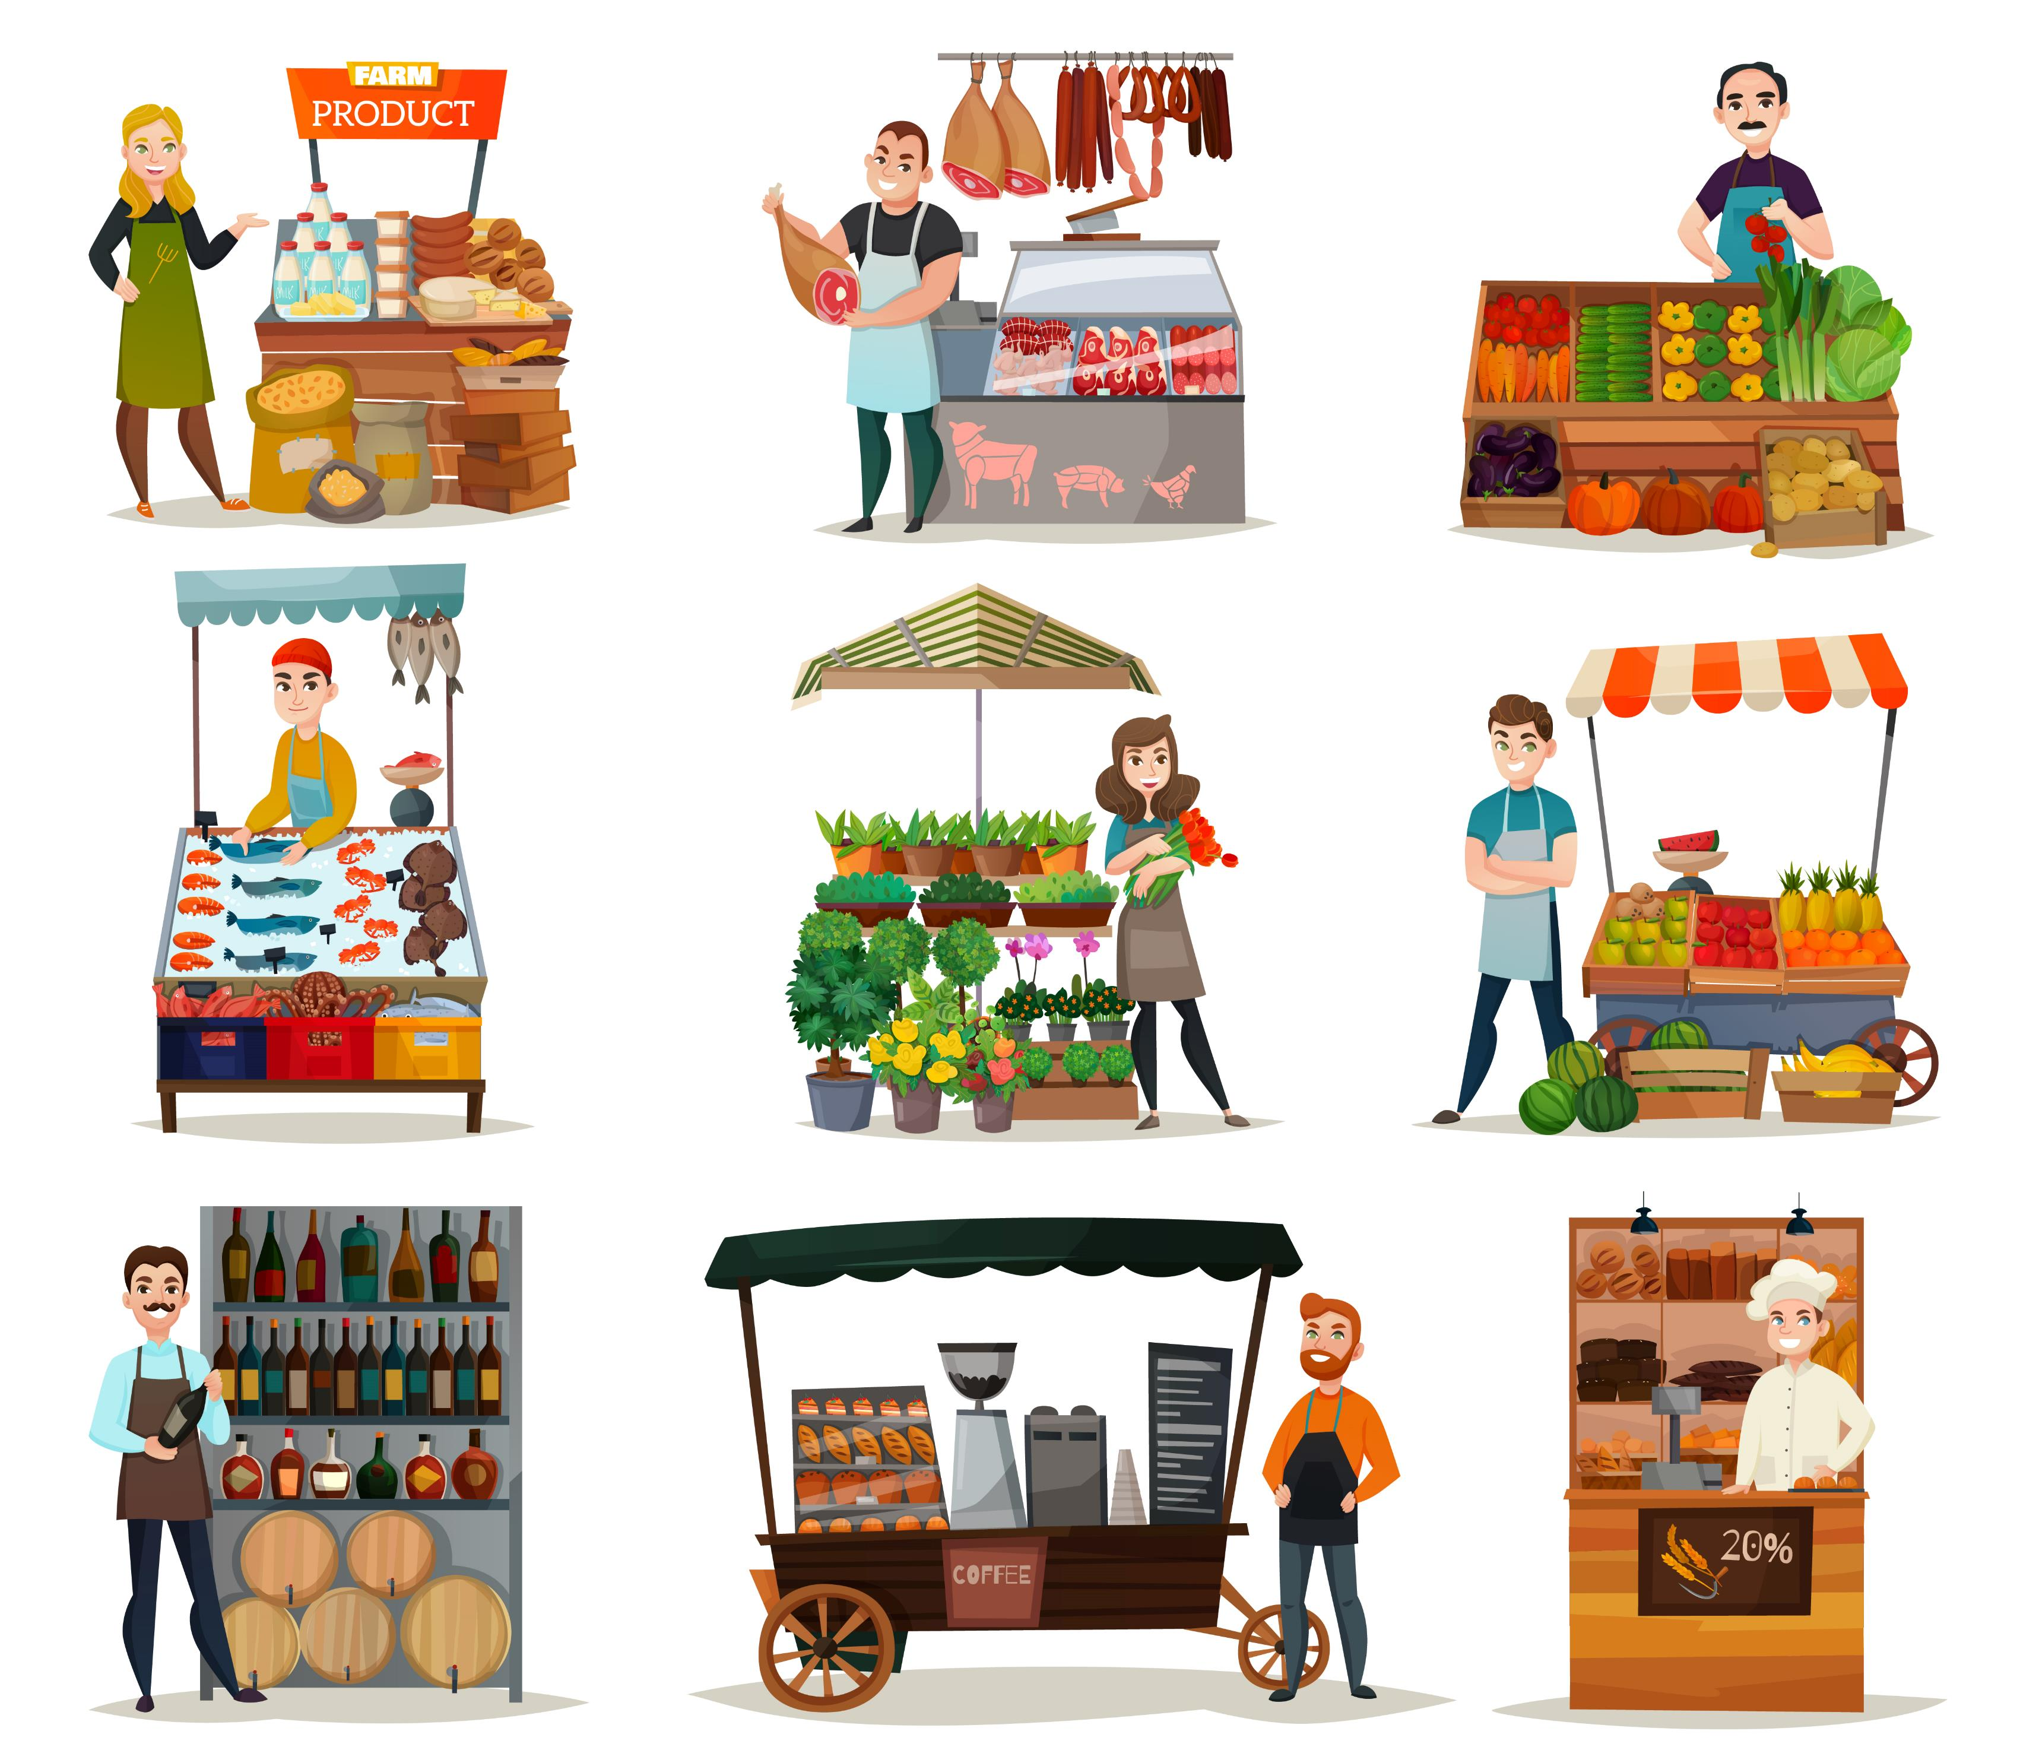
Otros tipos de índices de inflación
Inflación subyacente:
Incremento continuo de los precios de un subconjunto de bienes y servicios que conforman el índice de precios al consumidor (IPC). Como lo son los productos de la canasta básica.
Inflación no subyacente:
Incremento continuo de los precios de bienes y servicios cuyo valor no depende de la política monetaria, si no de factores externos como es el caso de los bienes agropecuarios, energéticos y tarifas del gobierno.

Slide 4
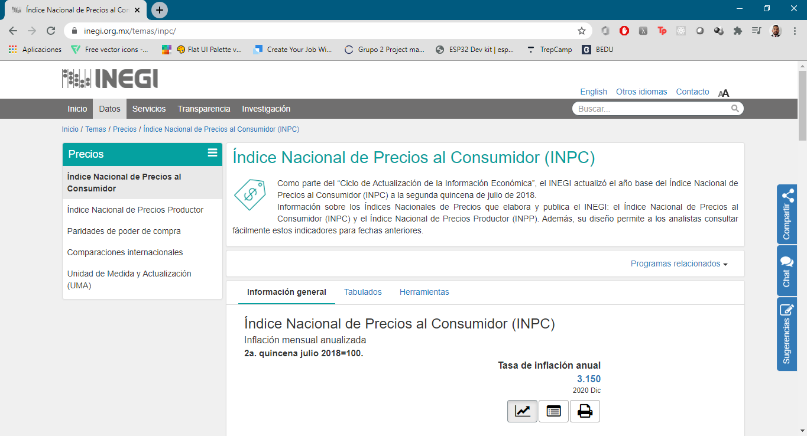



Índice Nacional de Precios al Consumidor (INPC)
https://www.inegi.org.mx/temas/inpc/
Datos INEGI

Slide 5

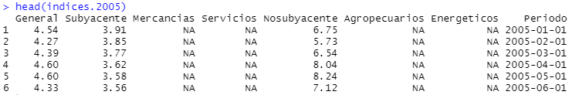



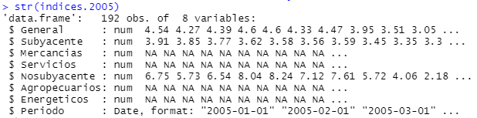
Inflación en el periodo 2005 - 2020

Slide 6


Datos Relevantes
Mayor inflación general registrada
Periodo: 2017-12-01
Inflación: 6.77%
Mayor inflación registrada
Tipo: Agropecuarios
Periodo: 2013-04-01
Inflación: 17.25%
Menor inflación general registrada
Periodo: 2015-12-01
Inflación: 2.13%
Menor inflación registrada
Tipo: Energéticos
Periodo: 2020-04-01
Inflación: -9.35%

Slide 7

Gráficas

Slide 8

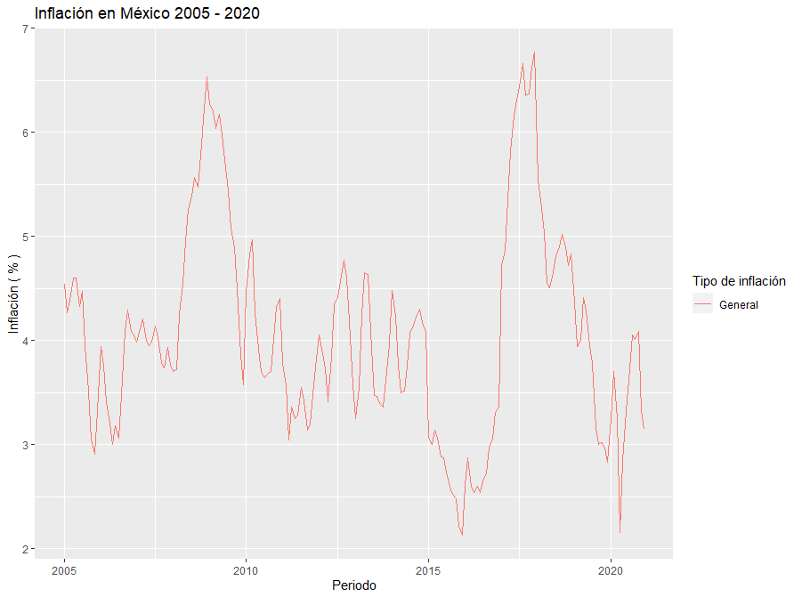
Inflación General

Slide 9

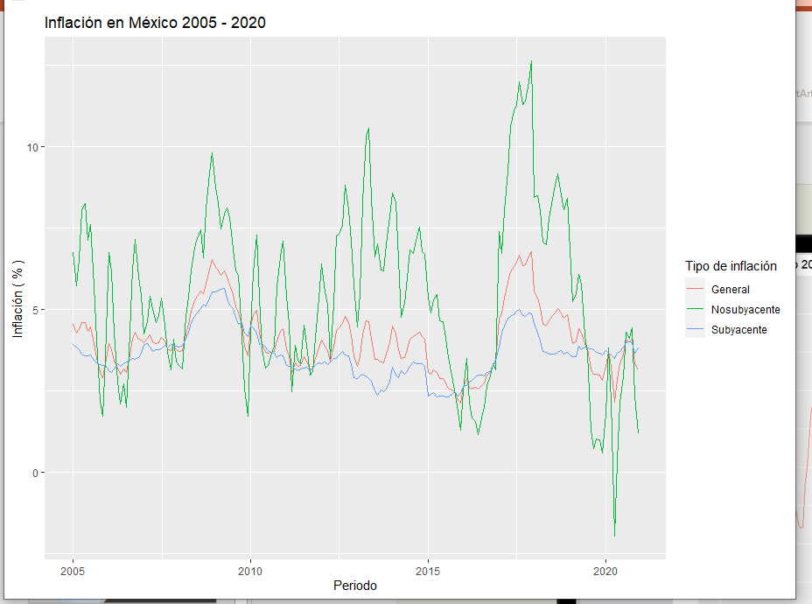
Inflación subyacente y no subyacente

Slide 10
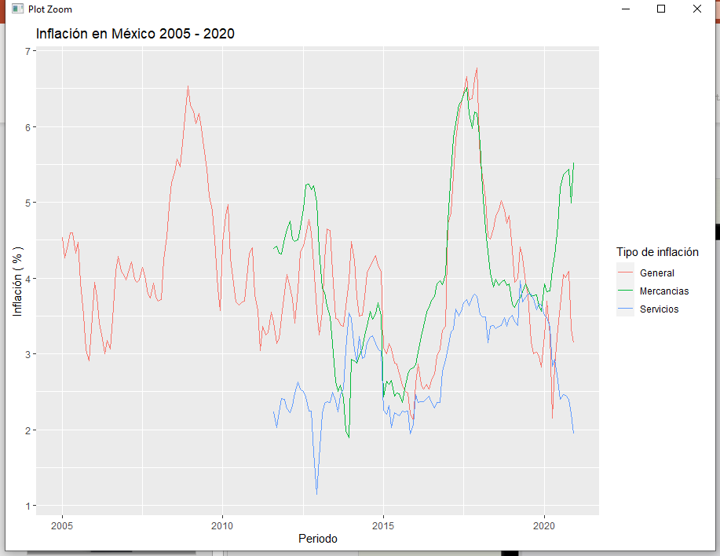
Componentes de inflación subyacente

Slide 11
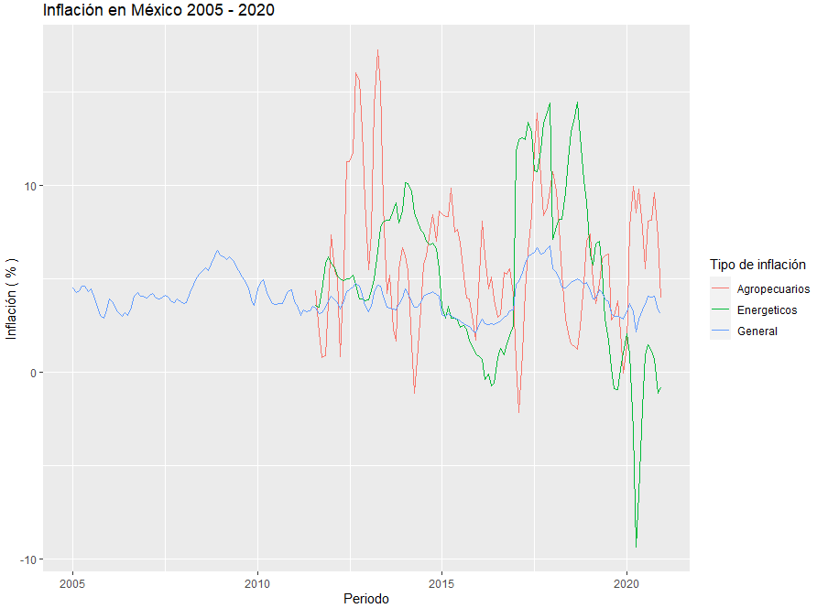
Componentes de inflación no subyacente

Slide 12
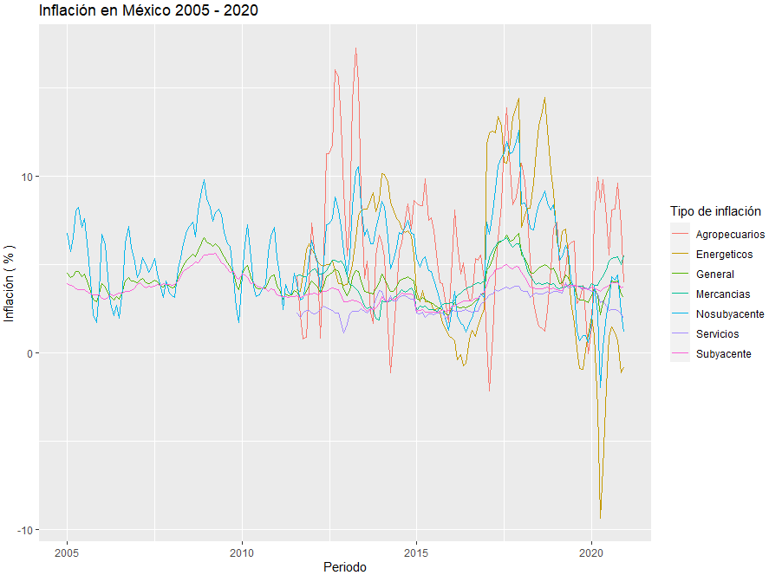
Diferentes tipos de inflación

Slide 13
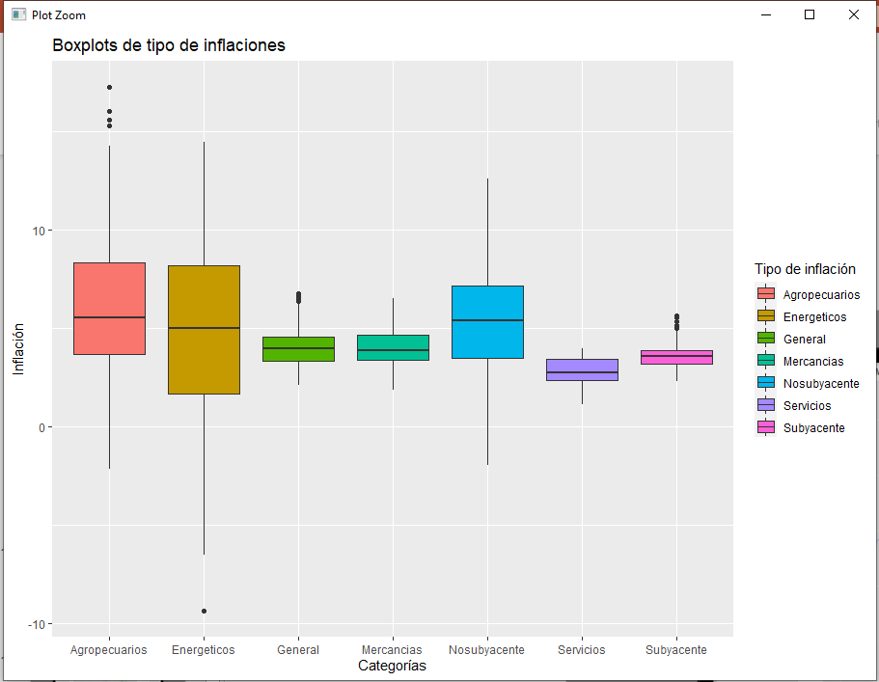
Boxplots

Slide 14


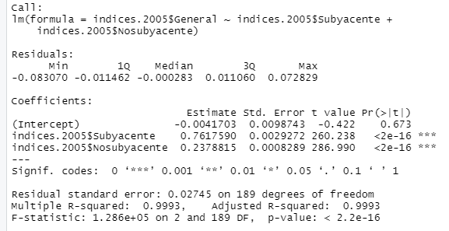

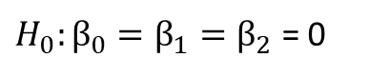
Regresión lineal
Y = $β_{0}+β_{1}∗Subyacente+β_{2}∗Nosubyacente+e$
$H_{0}:β_{0}=β_{1}=β_{2}$ = 0

Slide 15

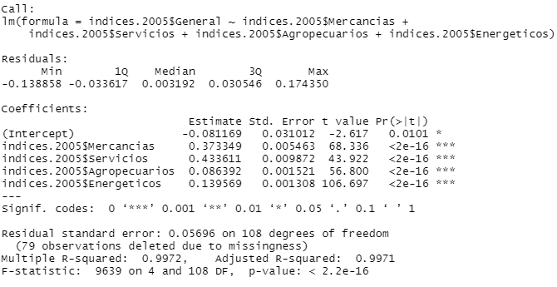
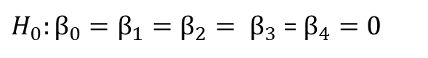

Regresión lineal
Y = $β_{0}+β_{1}∗Mercancias+β_{2}∗Servicios+ β_{3}∗Agropecuarios+β_{4}∗Energéticos+e$
$H_{0}:β_{0}=β_{1}=β_{2}= β_{3}$ = $β_{4}=0$

Slide 16
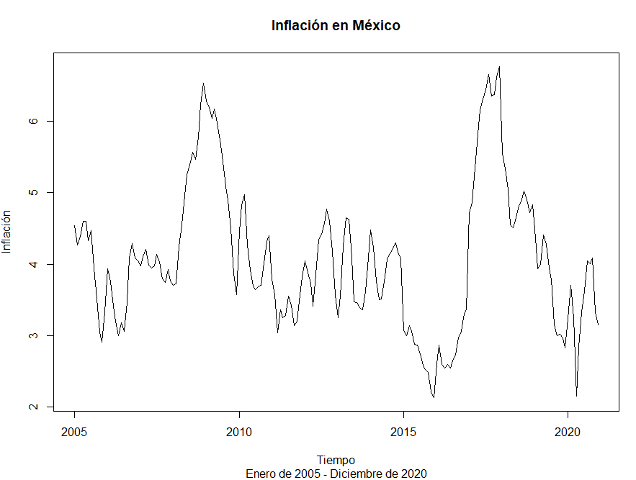

Serie de Tiempo

Slide 17
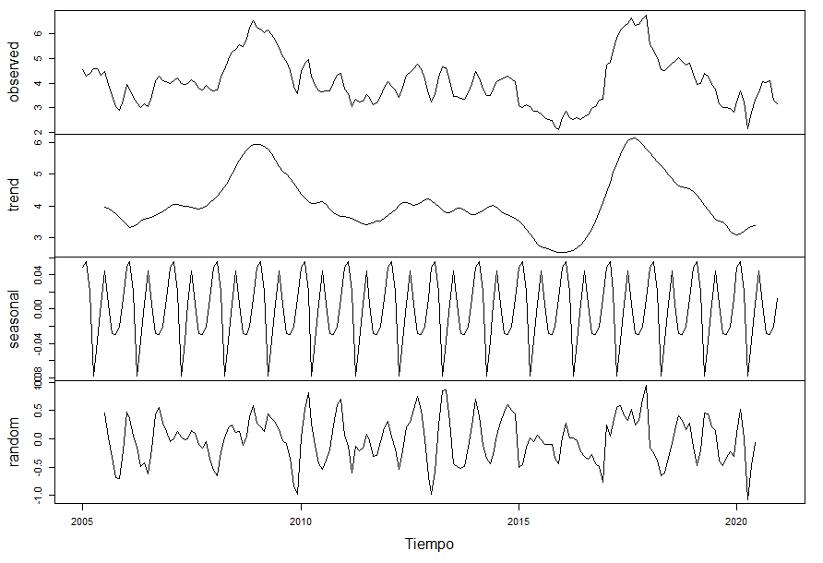
Descomposición aditiva de serie de tiempo

Slide 18
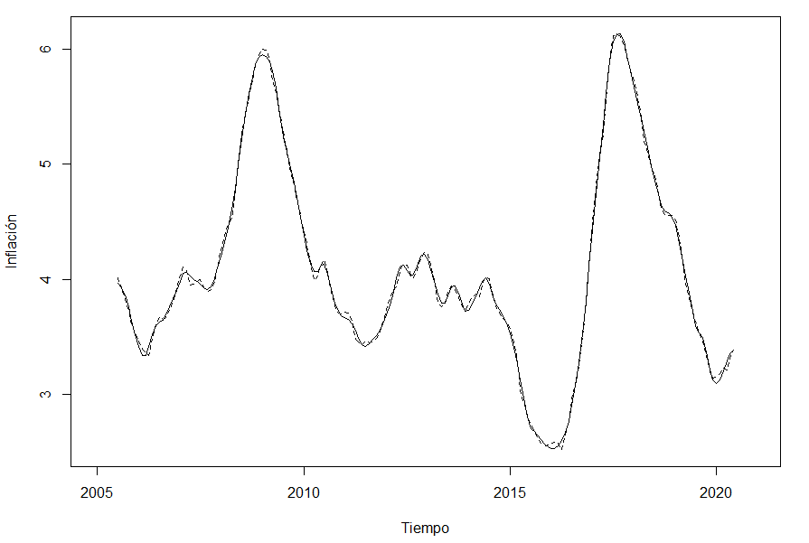
Inflación en México (modelo aditivo)

Slide 19
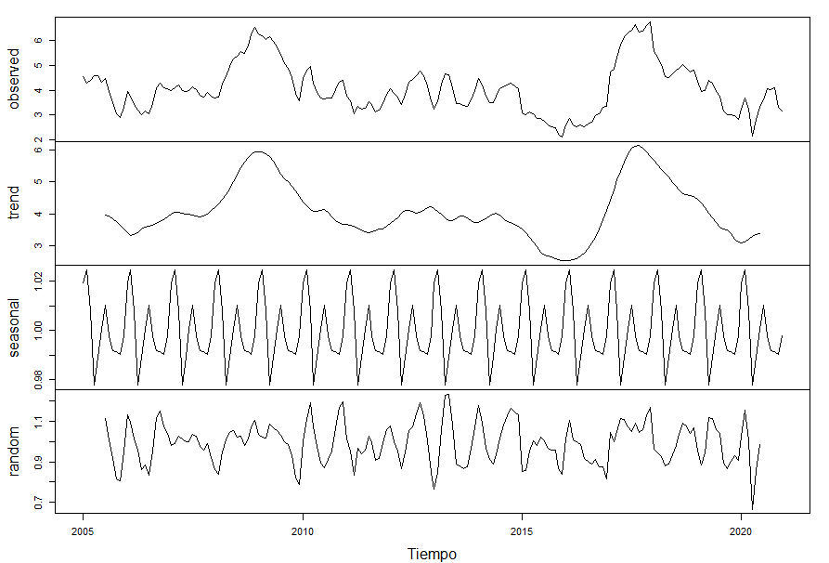
Descomposición multiplicativa de serie de tiempo

Slide 20
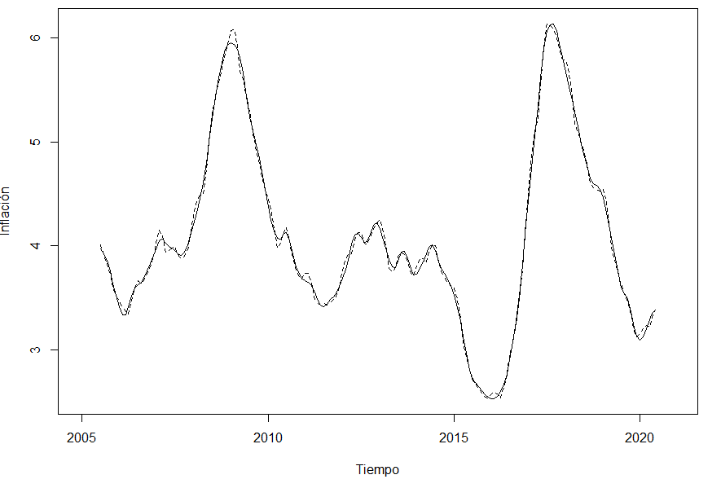
Inflación en México (modelo multiplicativo)

Slide 21

Proyección

Slide 22
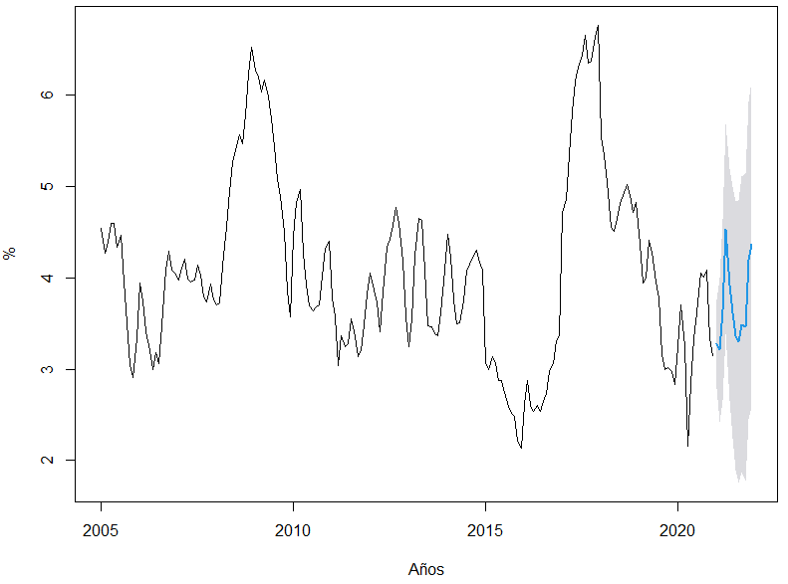
Pronóstico con auto.arima

Slide 23
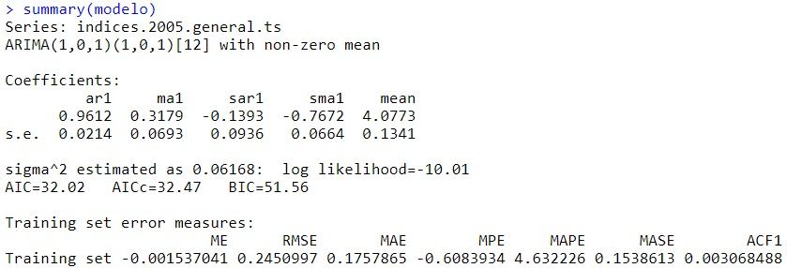

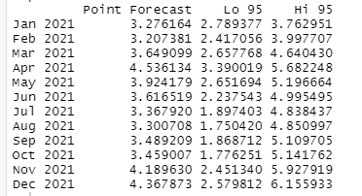
Modelo
Predicción para el año 2021

Slide 24


Repositorio del código
https://github.com/eliassevilla/Modulo-2-BEDU-Equipo-15/tree/main/Project

